Slide 1

GenomiaFX™
Marche à suivre pour démarrer sur
la plateforme d’investissement de GenomiaFX™
Fonds gérés par
Version du 31.07.2025

Slide 2
A lire attentivement
Mise en garde
Ce document vous guide dans l’inscription au fonds GenomiaFX via le système PAMM Investor proposé par le broker Vantage. Il ne constitue en aucun cas un conseil en investissement.
Investir sur les marchés financiers comporte des risques, y compris une perte partielle ou totale du capital. Bien que GenomiaFX™ utilise des stratégies d’accumulation et de gestion active du risque, il ne peut garantir un rendement ou une préservation du capital.
L’investisseur est invité à consulter un conseiller financier ou fiscal s’il a des doutes. Ce produit n’est pas adapté à tous les profils. Le gestionnaire perçoit une rémunération uniquement en cas de profit net selon le modèle indiqué ci-après. Toute décision d’investissement est prise sous la seule responsabilité de l’investisseur.
Le gestionnaire agit en toute transparence et ne détient pas directement les fonds de l’investisseur, qui sont hébergés chez le courtier régulé Vantage. Pour toutes autres questions liées à l’utilisation de la plateforme du broker, veuillez contacter le support de Vantage.
Les informations contenues dans ce document sont fournies à titre indicatif uniquement. Bien que tous les efforts aient été faits pour assurer l'exactitude des informations dans ce document, il ne pourrait être accepté la responsabilité de toute perte subie du fait des personnes s'y fiant.

Slide 3
GenomiaFX™
Table des matières
Cliquez sur le chapitre de la table des matières pour suivre le lien. En cliquant dessus, la flèche en bas à droite vous permettra de revenir à la table des matières.
Présentation de GenomiaFX™
Pourquoi le modèle PAMM ?
Ouvrir un compte chez Vantage
Déposer des fonds
Investir dans GenomiaFX™ PAMM
Suivi et retrait des fonds
Liens

Slide 4
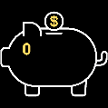


GenomiaFX™
GenomiaFX™ - Présentation
GenomiaFX™ trade principalement sur les paires du Forex. La stratégie est basée sur une stratégie de money management appelée système d’accumulation, de rattrapage ou encore de renforcement.
Toute personne peut accéder facilement à la stratégie GenomiaFX™ au travers du fonds d’investissement collectif (PAMM Investor) du broker régulé Vantage.
Quelques données
Aperçu rapide
5-10%
      Rentabilité mensuelle
      Capital minimum
      Broker(s) impose(s)
      Dépôts et Retraits
      5 - 10% brut
      Profit sharing 20%
      Rentabilité moyenne mensuelle espérée.
      500 €
      Vantage Markets
      Pas de limite de retrait
      Dépôt par virement bancaire, carte de crédit, cryptos
      Points remarquables
      A retenir
      Points remarquables
      A retenir
Pas de licence ou abo à payer
Capital disponible en tout temps
Ordres ouverts visibles
Drawdown faible
Broker fiable (Roboforex)
      Profit sharing de 70/30
      Profit sharing prélevé en fin de semaine
      Rendement non garanti
      Money Management basé sur une martingale (risqué)
Pas de licence ou abo à payer
Capital disponible en tout temps
Ordres ouverts visibles
Broker fiable et régulé (Vantage)
Fonds ségrégés
Assurance jusqu’à 1 Mio $ par compte
      Profit sharing de 80/20
      Profit sharing prélevé en fin de semaine
      Rendement non garanti
      Stratégie à risque
      Ouvrir un compte chez Vantage
Résultats actuels

Slide 5
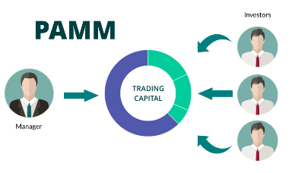
GenomiaFX™
Pourquoi le modèle PAMM
Le modèle PAMM (fonds d’investissement collectif) permet de regrouper plusieurs investisseurs sur un seul compte maître géré de manière centralisée. Chaque investisseur conserve la propriété de sa part dans le compte commun, proportionnellement à son apport.
✅ Aucun abonnement à payer
✅ Capital disponible à tout moment
✅ Gestion automatique, sans action manuelle
✅ Rentabilité alignée sur les résultats : le gestionnaire ne gagne que si vous gagnez
✅ Fonds séparés et protégés
      Ouvrir un compte chez Vantage

Slide 6
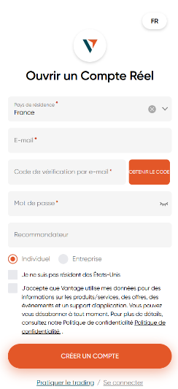
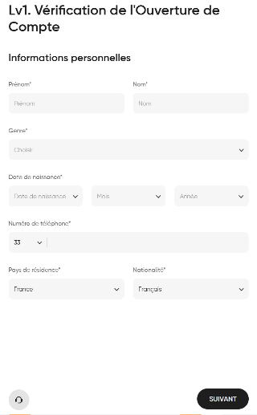
      Temps nécessaire
GenomiaFX™
Ouvrir un compte chez Vantage
1 min.
Cliquez sur le lien ci-dessous pour accéder à Vantage.
Choisissez votre pays de résidence, entrez votre email et cliquez sur « Obtenir le code ». Introduisez le code reçu par email. Si vous n’avez rien reçu alors vérifiez votre boîte « courriers indésirables ».
Ensuite remplissez le formulaire avec vos coordonnées selon l’exemple ci-dessous, cochez toutes les cases et cliquez sur « Créer un compte ».
Il est possible de laisser le champ « Recommandateur » vide. Sinon, insérez le code « IB 9272 ».
Complétez le processus en remplissant le formulaire d’informations personnelles. Cliquez sur « Suivant ».
      Ouvrir un compte chez Vantage

Slide 7
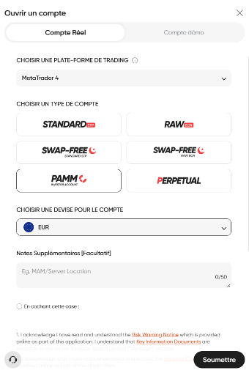
      Temps nécessaire
GenomiaFX™
Ouvrir un compte chez Vantage (PAMM)
2 min.
Après l’inscription, vous serez dirigé sur votre page « Vérification de l’ouverture de compte ».
Pour pouvoir vous connecter au PAMM collectif de Vantage, vous devez ouvrir impérativement un autre compte de type PAMM Investor.
Dans «Gestion des comptes», cliquez sur «Compte ouvert» à droite.
Sélectionnez «MetaTrader 4» dans la liste déroulante, ensuite cliquez sur «PAMM Investor Account», choisir la devise EUR en dessous et sélectionnez «En cochant cette case» pour accepter les conditions générales.
Cliquez sur «Soumettre».

Slide 8
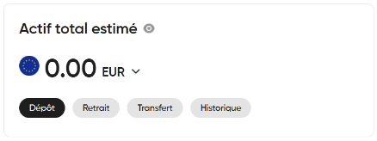
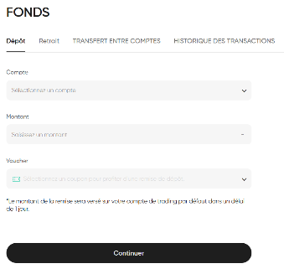
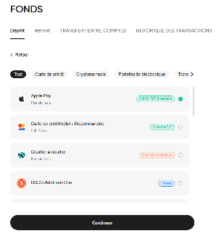
      Temps nécessaire
GenomiaFX™
Déposer des fonds
3-5 min.
Sur la page d’accueil, cliquez sur « Dépôt ».
Choisissez le nouveau compte (PAMM Investor ) que vous venez d’ouvrir pour déposer les fonds et cliquez sur « Suivant ». Le minimum de 500 € est nécessaire pour ensuite entrer dans le PAMM collectif.
Ensuite choisissez votre moyen de paiement (faites défiler si nécessaire pour trouver le moyen de paiement désiré) et suivez les instructions de paiement.
Selon le choix du moyen de dépôt, jusqu’à ce que vos fonds soient disponibles, cela peut prendre plus ou moins de temps. Les versements en cryptos ou avec une carte crédit sont particulièrement rapides.

Slide 9
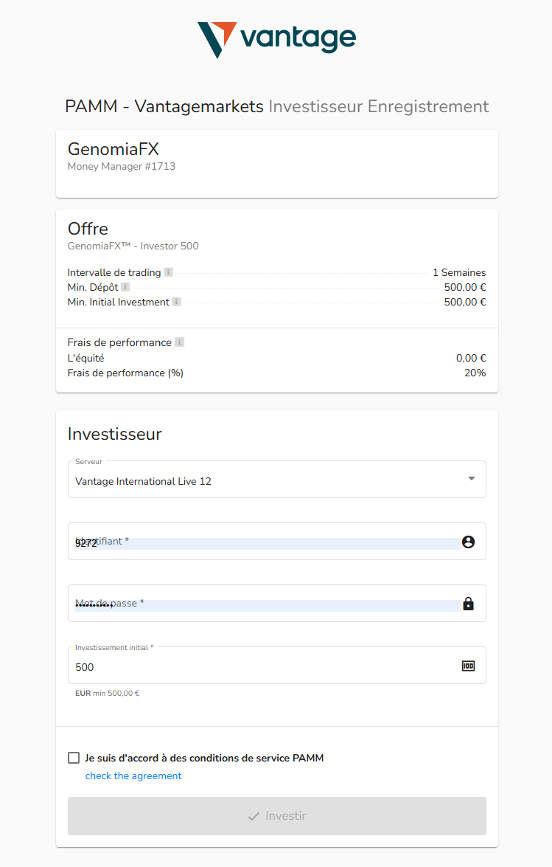
      Temps nécessaire
GenomiaFX™
Investir dans GenomiaFX™ PAMM
1-2 min.
Maintenant vos fonds sont à disposition pour investir sur le compte collectif (PAMM collectif) de GenomiaFX™
Cliquez sur le lien ci-dessous
Entrez vos identifiants reçus par email lors de l’ouverture de votre compte PAMM Investor (MT4 Login et Password) et sélectionnez le serveur indiqué dans l’email.
Entrez le montant que vous voulez investir (minimum 500 €)
      S’inscrire à GenomiaFX (PAMM collectif)

Slide 10
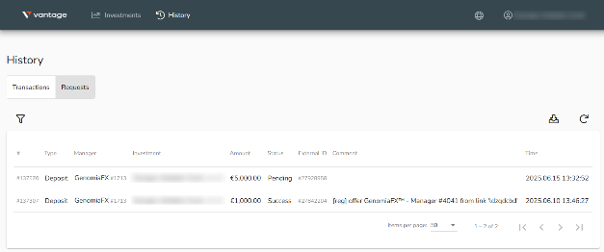
GenomiaFX™
Investir dans GenomiaFX™ PAMM
(suite)
IMPORTANT !
Le transfert du montant déposé doit encore être confirmé par le manager du fonds d’investissement collectif GenomiaFX™.
Si le manager n’est pas en mesure de confirmer manuellement votre apport de fonds, celui-ci est automatiquement confirmé lors du prochain rollover (nouvelle session de trading quotidienne).
Vous pouvez suivre l’état de votre transfert dans votre dashboard du PAMM en se connectant avec le lien ci-dessous.
Allez dans le menu «History» en haut à gauche de la page. Ensuite, cliquez sur «Requests».
      Se connecter à GenomiaFX (PAMM collectif)

Slide 11
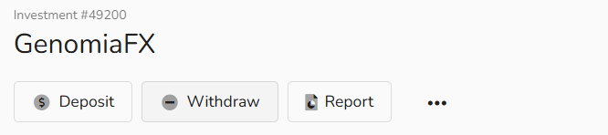
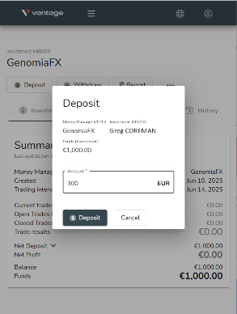
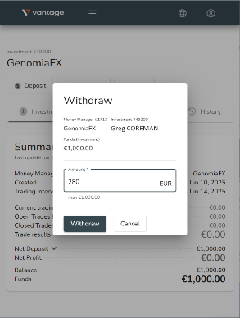
      Temps nécessaire
GenomiaFX™ - Vantage
Suivi et retrait des fonds
2 min.
En vous connectant au PAMM collectif, vous pourrez maintenant déposer des fonds supplémentaires, retirer des fonds ainsi qu’éditer le rapport de performance. Connectez-vous à votre PAMM collectif avec le lien ci-dessous.
Cliquez sur «Deposit» pour déposer des fonds supplémentaires
Cliquez sur «Withdraw» pour retirer des fonds du GenomiaFX™ PAMM collectif. Les fonds transférer apparaîtront dans votre compte «PAMM Investor» ouvert précédemment.
      Se connecter à GenomiaFX (PAMM collectif)

Slide 12







Réseaux sociaux
Ma chaîne Youtube
Groupe Telegram GenomiaFX™
Ma page Facebook
www.greg-coreman.com
Ouvrir un compte chez Vantage
Vantage - Login
PAMM collectif - Login
Support
Formulaire de support

Slide 13

Qui suis-je ?
Greg COREMAN
Je suis trader depuis 2003 et trader en compte propre depuis 2016.
Je m’efforce de créer des stratégies de trading originales, uniques sur le marché.
A la recherche de revenus passifs également, j’analyse le marché pour sélectionner les meilleurs placements du moment.

